Slide 1
MÔN: CÔNG NGHỆ 7

Slide 2
KIỂM TRA BÀI CŨ
HS 1: Thành phần cơ giới của đất là gì? Dựa vào thành phần cơ giới người ta chia làm mấy loại đất chính? Kể tên
HS 2:
Câu 1: Thế nào là đất chua, đất kiềm, đất trung tính?
Câu 2: Đất giữ được nước và chất dinh dưỡng tốt là nhờ vào đâu?

Slide 3
Bài 4: THỰC HÀNH
XÁC ĐỊNH THÀNH PHẦN CƠ GIỚI CỦA ĐẤT BẰNG PHƯƠNG PHÁP ĐƠN GIẢN (vê tay)
I. Dụng cụ và vật liệu cần thiết
II. Quy trình thực hành
III. Thực hành
IV. Đánh giá kết quả thực hành

Slide 4
Bài 4: THỰC HÀNH
XÁC ĐỊNH THÀNH PHẦN CƠ GIỚI CỦA ĐẤT BẰNG PHƯƠNG PHÁP ĐƠN GIẢN (vê tay)
I. Dụng cụ và vật liệu cần thiết

- Lấy 3 mẫu đất mỗi mẫu bằng quả trứng gà.
- Mẫu đất phải khô (hơi ẩm), sạch cỏ, rác, ... đất đựng trong túi nilon, hộp nhựa bên ngoài có ghi:
+ Mẫu đất số....................................................................
+ Ngày lấy... ……………………………………………
+ Người lấy......................................................................
+ Nơi lấy... ……………………………………………..
- Dụng cụ: 1 lọ đựng nước, 1 ống hút lấy nước và thước đo.

Slide 5
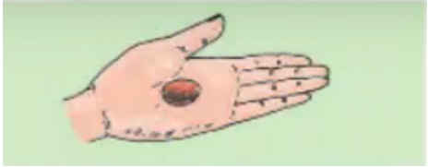
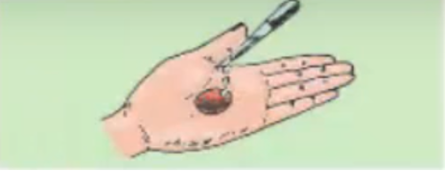
Bài 4: THỰC HÀNH
XÁC ĐỊNH THÀNH PHẦN CƠ GIỚI CỦA ĐẤT BẰNG PHƯƠNG PHÁP ĐƠN GIẢN (vê tay)
I. Dụng cụ và vật liệu cần thiết

II. Quy trình thực hành
Bước 1: Lấy một ít đất bằng viên bi cho vào lòng bàn tay
Bước 2: Nhỏ vài giọt nước cho đủ độ ẩm

Slide 6
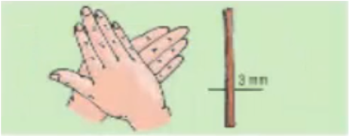
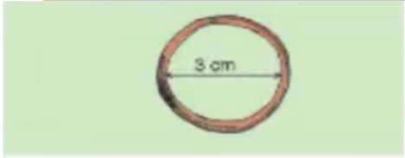

Bước 3: Dùng hai bàn tay vê đất thành thỏi có đường kính khoảng 3mm.
Bước 4: Uốn thỏi đất thành vòng tròn có đường kính khoảng 3cm.

Slide 7
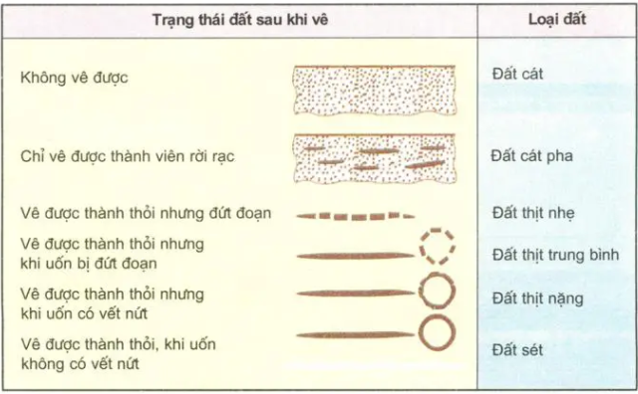

Bảng phân cấp đất

Slide 8

III. Thực hành
- Lấy từng mẫu đất đã chuẩn bị từ nhà và làm theo các bước đã nêu ở trên.
- Ghi chú kết quả thu được vào tập theo mẫu bảng sau:
Mẫu đất | Trạng thái đất sau khi vê | Loại đất xác định
Số 1
Số 2
Số 3

Slide 9
IV. Đánh giá kết quả thực hành
Thực hành theo đúng quy trình | 3.0 điểm
Kết quả thực hành chính xác | 3.0 điểm
Đảm bào trật tự, an toàn | 2.0 điểm
Vệ sinh nơi thực hành sạch sẽ, gọn gàng | 2.0 điểm

Slide 10
Hướng dẫn học ở nhà
- Hoàn thành báo cáo thực hành bài 4
- Xem và chuẩn bị bài 6: Biện pháp sử dụng, cải tạo và bảo vệ đất

